Slide 1
App Delivery
https://hotmart.com/pt-BR/club/stack-mobile/products/720298/content/Z72rNb357N?source=CLASS_MODULES_LIST

Slide 2
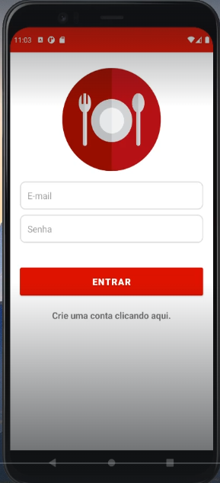
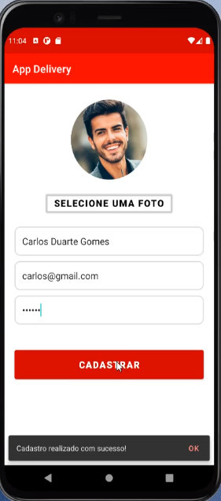
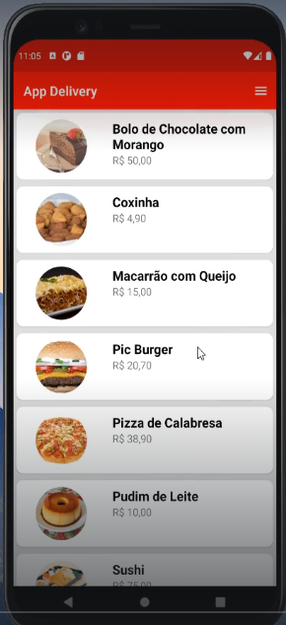
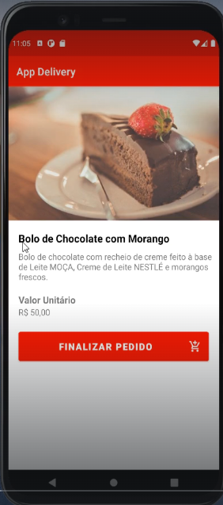
Vamos fazer um aplicativo completo com login, foto do usuário, lista de produtos, detalhes do produto, tudo isso vindo de um banco de dados firebase, passo a passo para entender todo o processo de criação de um aplicativo bem robusto.

Slide 3
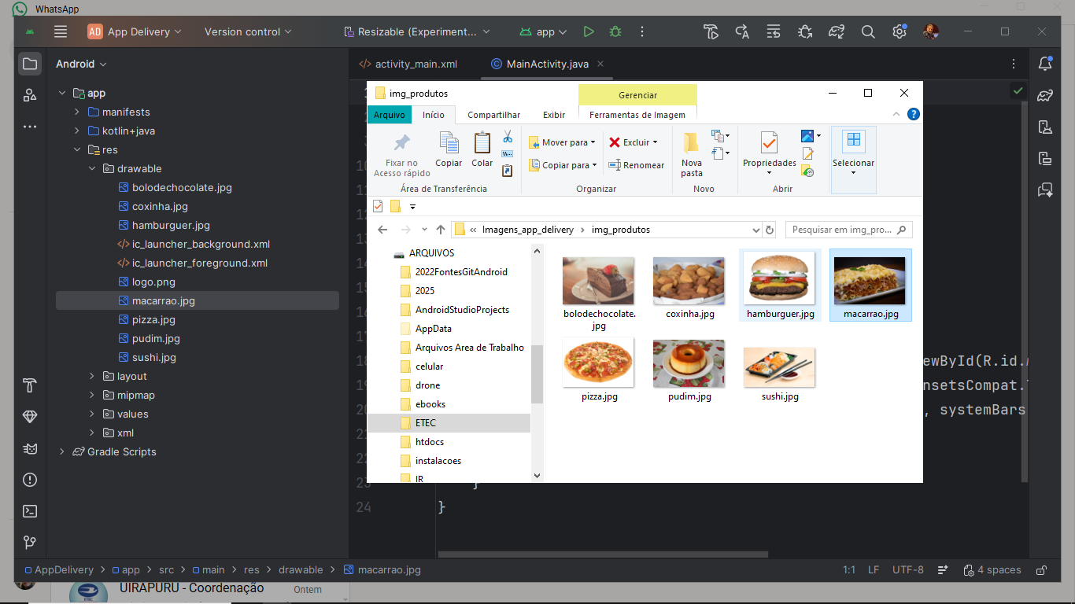
Toda vez que nosso app for usar uma imagem, essa imagem tem que estar dentro da pasta drawable.
Entao a primeira coisa é copiar as imagens para essa pasta.
Ps: o nome dos arquivos não pode ter espaço, acento ou letra maiúscula.

Slide 4
Vamos começar desenhando o layout do login, com a logo, email, senha, um texto para saber se o usuário deixou de digitar algo, um botão e um texto para criar a conta.
Vamos ter também uma barra de progresso que esta invisível

Slide 5
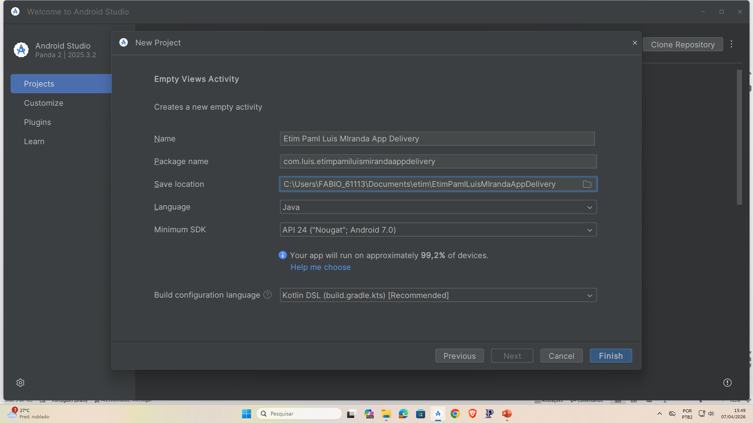
Todo projeto tem que ter essa estrutura de nome:
Etim PAMI nome-do-aluno Nome-do-App
Exemplo Etim PAMI Agatha App Delivery
O pacote tem que ter essa estrutura:
com.nome-do-aluno.nome-do-app tudo minúsculo sem espaço ou acento
Local de armazenamento:c:\usuários\android\etim\nome-do-aluno

Slide 6
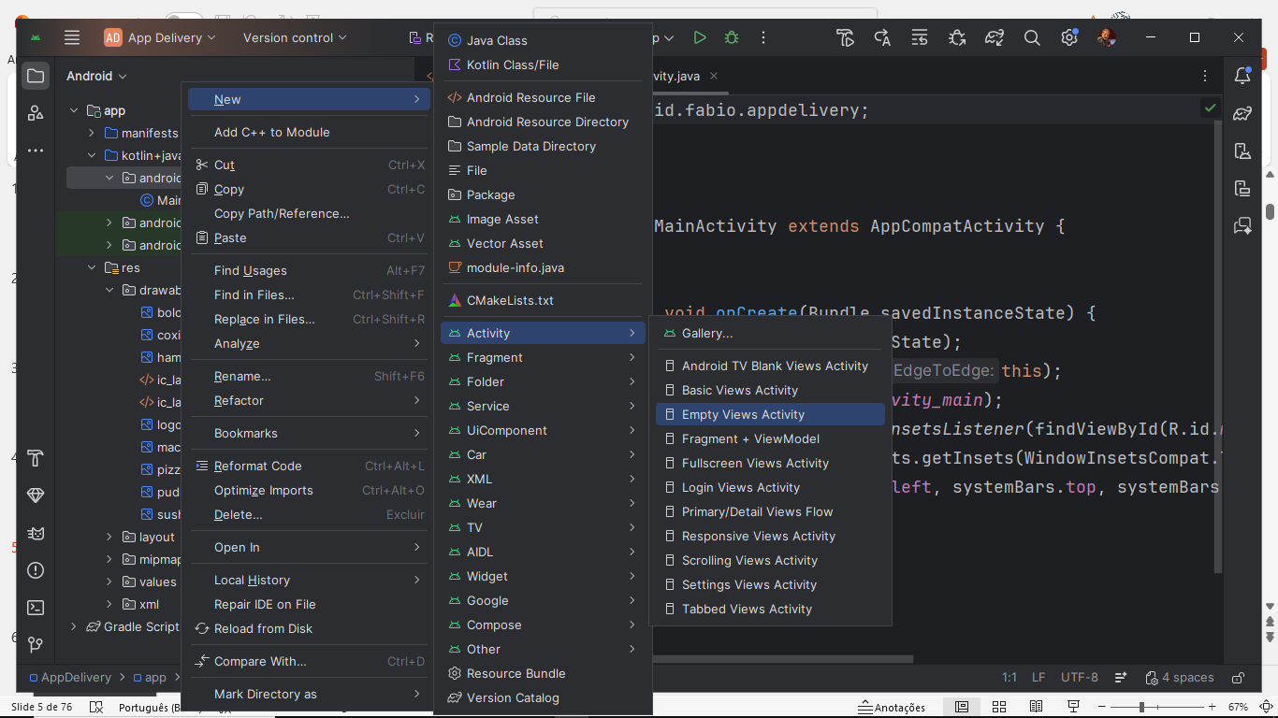
Todo projeto java fica dentro de um pacote. O pacote fica dentro da pasta kotlin+java.
Com o botão direito sobre o pacote, new activity empty views activity para criar uma nova activity, lembrando que activity é o conjunto de código java mais uma tela.
O código pode ser java ou kotlin, e a tela normalmente é desenhada em xml.

Slide 7
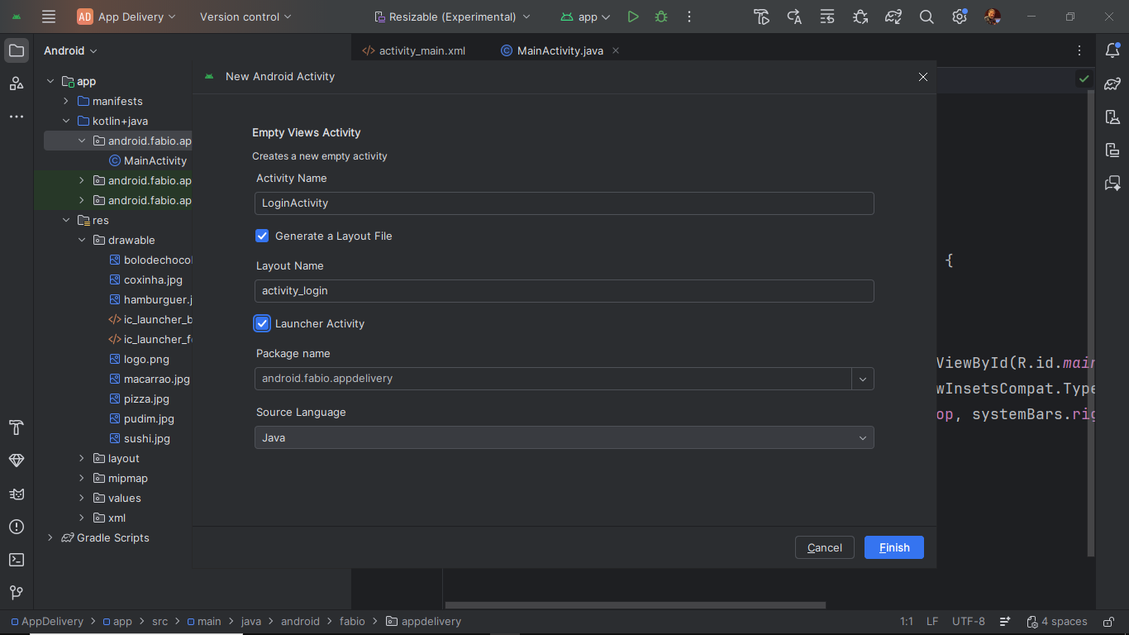
Existem vários tipos de layout, cada um com um proposito, e com suas particularidades. Para essa tela de login, onde fica um elemento abaixo do outro, podemos usar o LinearLayout na orientação vertical, que é mais fácil de configurar.
Aqui vamos dar o nome para o formulário de login lembrando que tem que começar com letra maiúscula e não pode ter espaço ou acentos.
Como essa sera a primeira tela, clicar em Launcher Activity

Slide 8
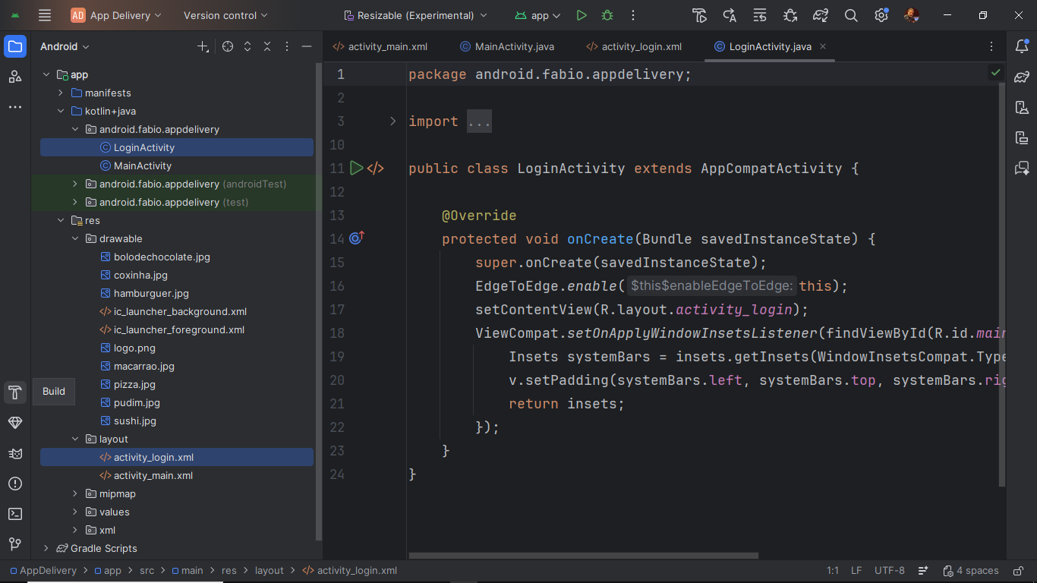
O arquivo de layout fica na pasta res/layout
O arquivo de código fica no pacote principal.

Slide 9
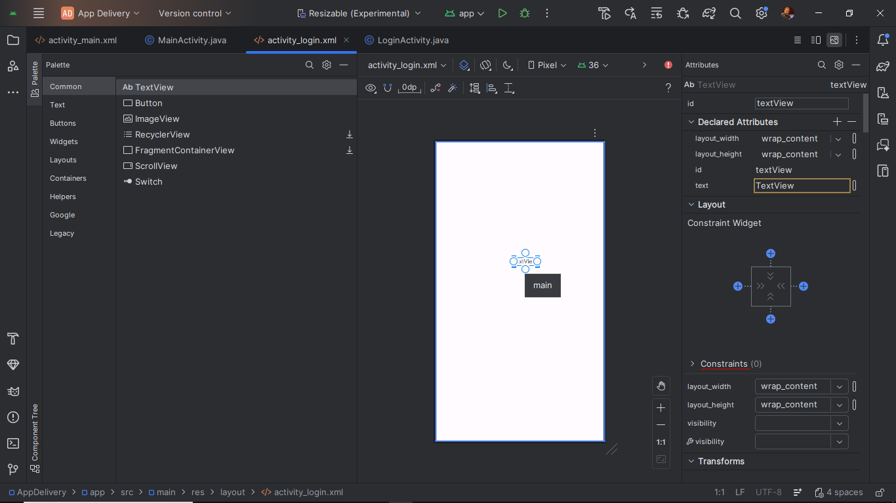
Abrindo o arquivo de layout, temos três modos de visualizar.
O modo Design, que mostra como a tela esta desenhada.
Dentre outras coisas temos nessa tela o palette com os elementos que podemos colocar na tela, e do lado direito as propriedades de cada elemento.
Aqui eu arrastei um TextView e estou mostrando os atributos dele.
Para mostrar os atributos de um elemento basta selecioná-lo

Slide 10
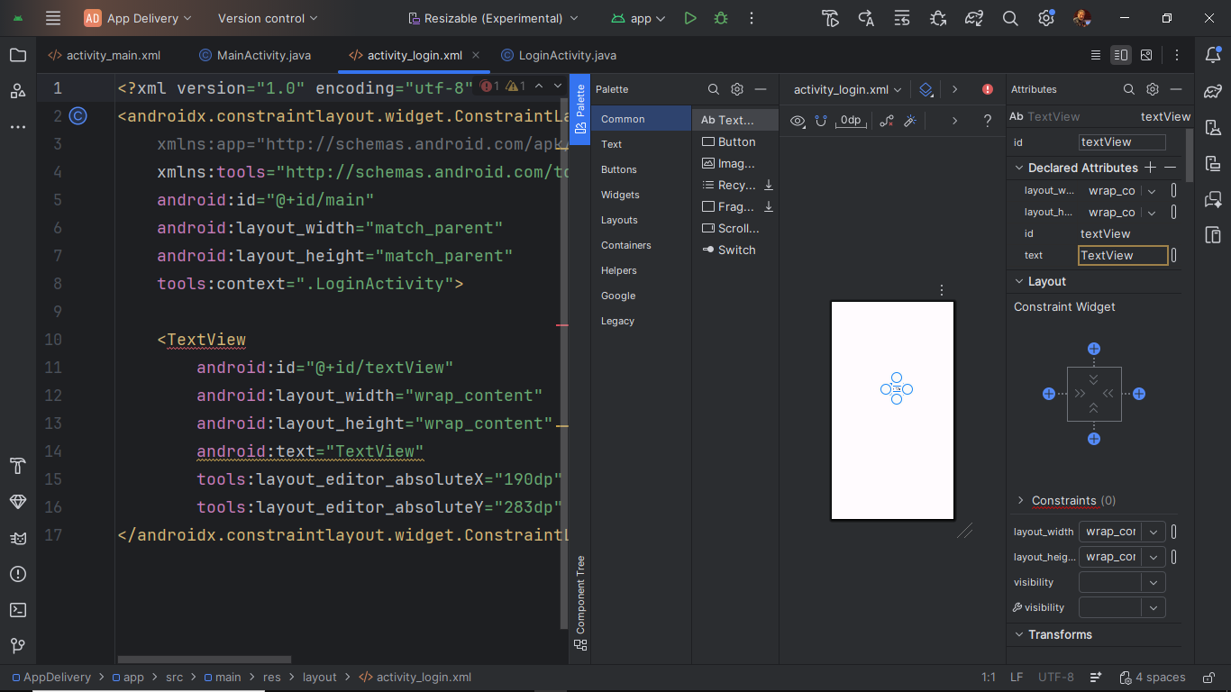
Outra forma é o split, onde mostra além do design, o código que esta produzindo a tela.
Aqui podemos ver que o layout é o ConstraintLayout, um layout onde cada elemento tem que estar ancorado em um local fixo.

Slide 11
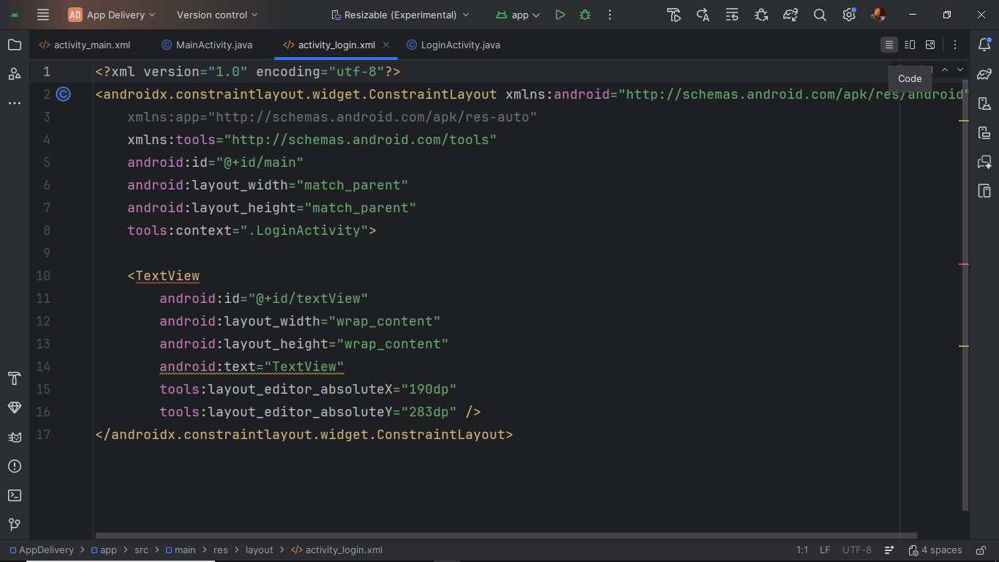
Por fim o modo code, onde mostra so o código.
Com o tempo veremos que esse é o mais interessante, mas vamos usar no começo mais o split que mostra o código e como ele esta sendo renderizado

Slide 12
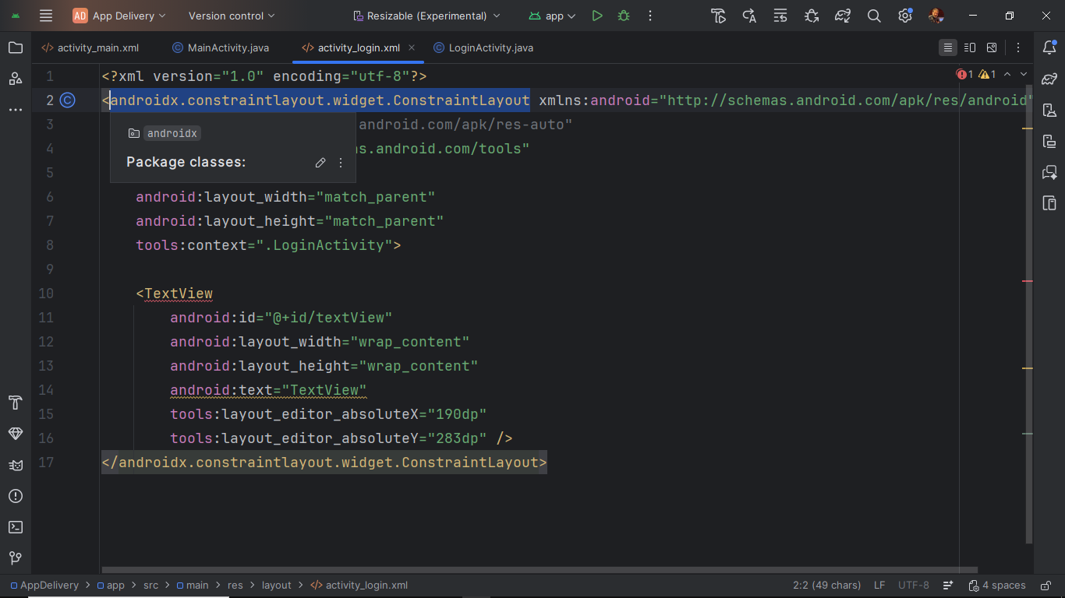
Para mudar o layout, selecione toda a parte escrita em amarelo, sem o sinal de menor e sem o espaço depois e digite LinearLayout

Slide 13
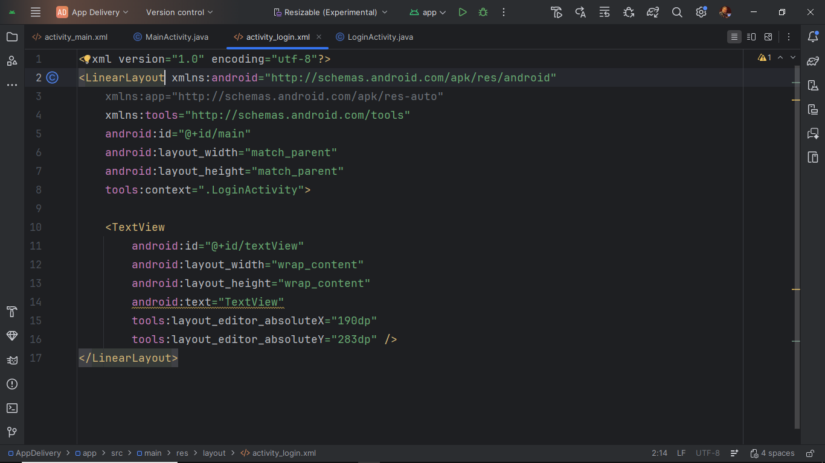
Percebam que mudou em cima e em baixo.
No xml, quando uma tag tem outra tag dentro, e nesse caso a tag LinearLayout tem dentro dela a tag TextView, o fechamento é igual a abertura, precedido de uma barra.
Quando não tem outra tag dentro (caso do TextView) o fechamento é />

Slide 14
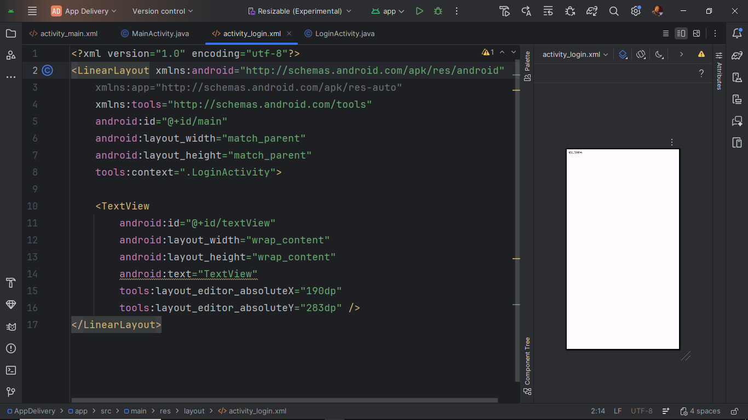
Para trabalharmos no layout, feche o palet e os atributos, pois vamos colocar manualmente.
Ajuste a tela para caber o maior código, diminuindo o design da tela.
Se a aba Project estiver aberta, ocupando espaço, pode fechar.
Para fechar ou abrir qualquer tela, basta clicar sobre o sinal [ - ]. Ou sobre o nome dela

Slide 15
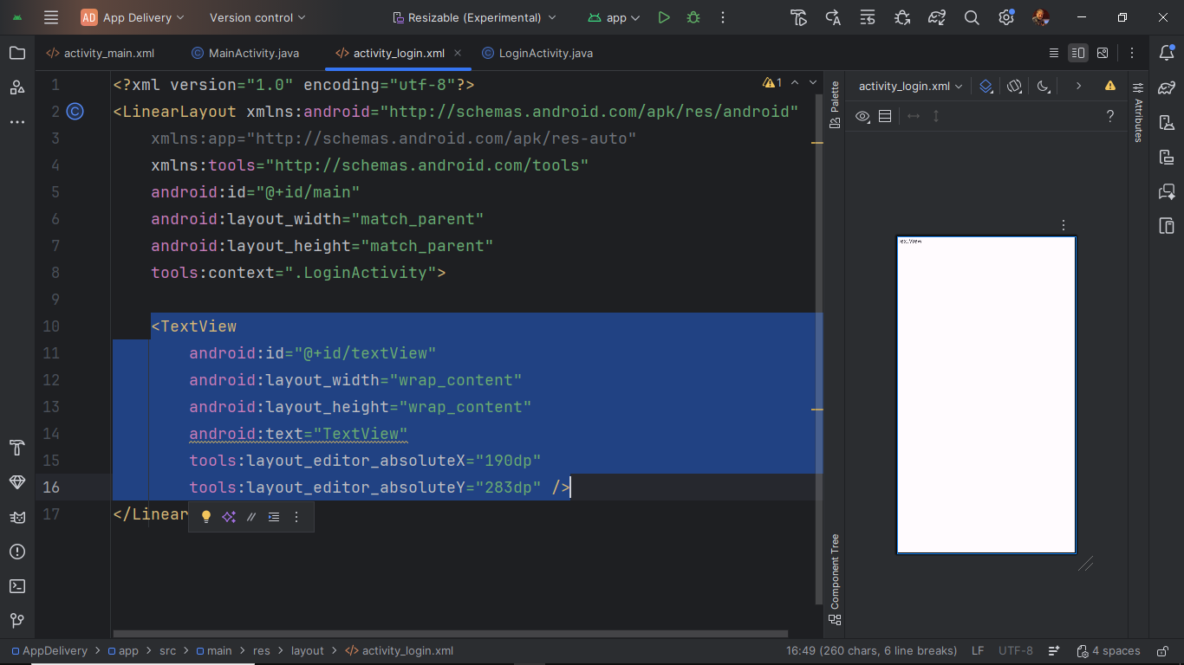
O padrão para programar em xml, é usar todas as letras em minúsculo, e se o nome for composto, usar um underline.
Por isso o nome do arquivo é activity_login.xml, tudo minúsculo e com _ no meio.
Os elementos, como o TextView são classes, e como sabemos todas as classes são escritas com a primeria letra em maiusculo

Slide 16
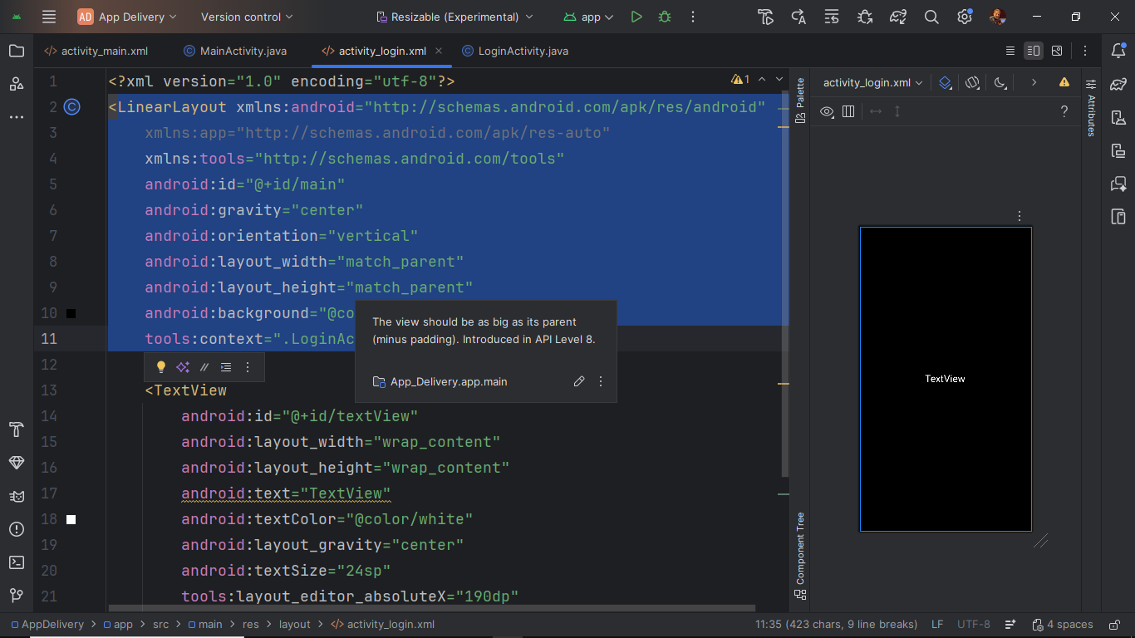
Toda essa parte hachurada, entre o sinal de menor e maior, são as propriedades do layout, ou seja da tela.
Aqui coloquei por exemplo as propriedades cor de fundo preta, coloquei um gravity center para centralizar na vertical e orientação vertical, para ficar um elemento em baixo do outro

Slide 17
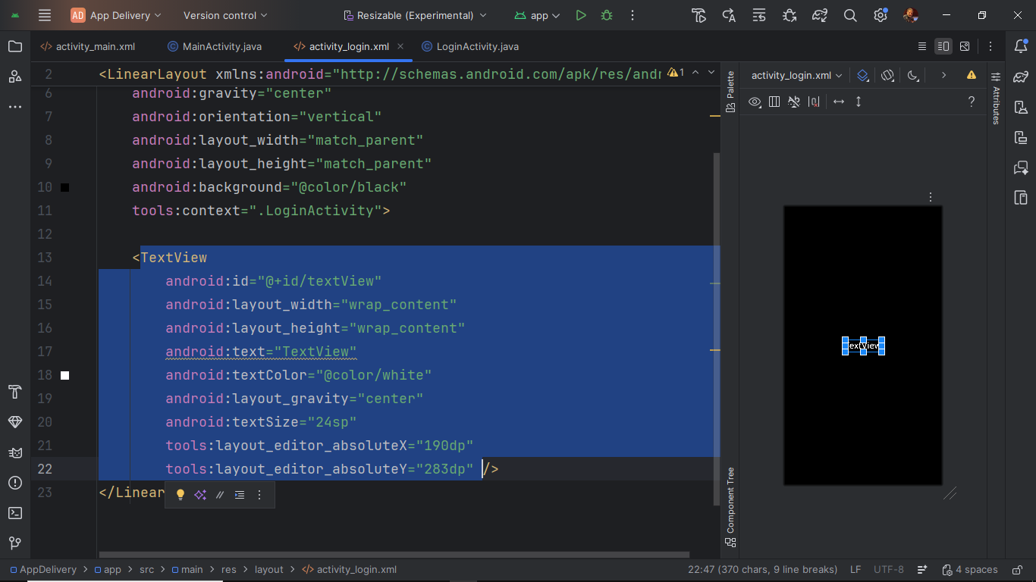
Aqui coloquei algumas propriedades ao TextView como tamanho do texto, centralização horizontal, cor do texto.
Ps: o tamanho do texto é dado em sp ( size por polegada )
Tamanhos de margem, padding, tela, é dado por dp (densidade por polegada)

Slide 18
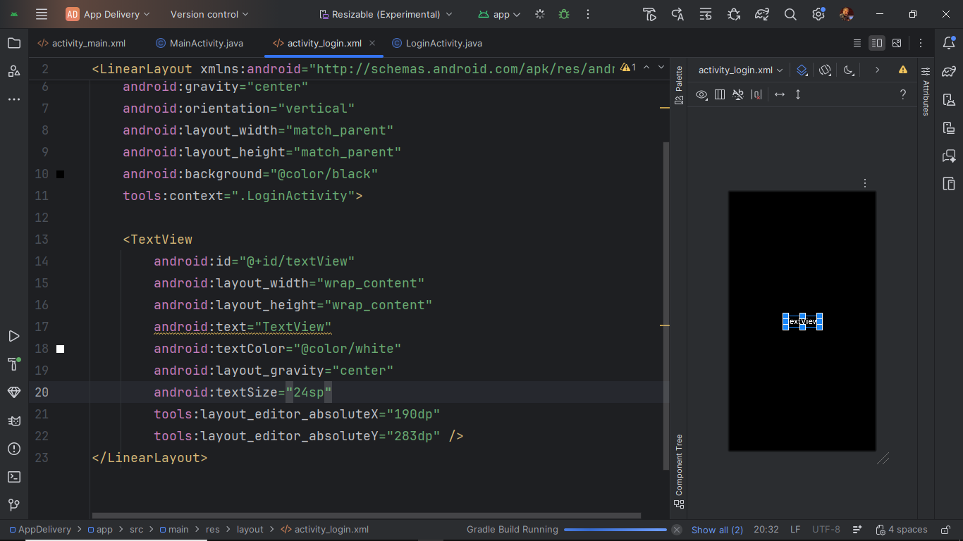
Para rodar o aplicativo em um emulador, basta clicar no play.
Esse processo vai instalar o aplicativo no emulador e costuma demorar um pouco.
Na barra inferior, podemos acompanhar o que ele esta fazendo

Slide 19
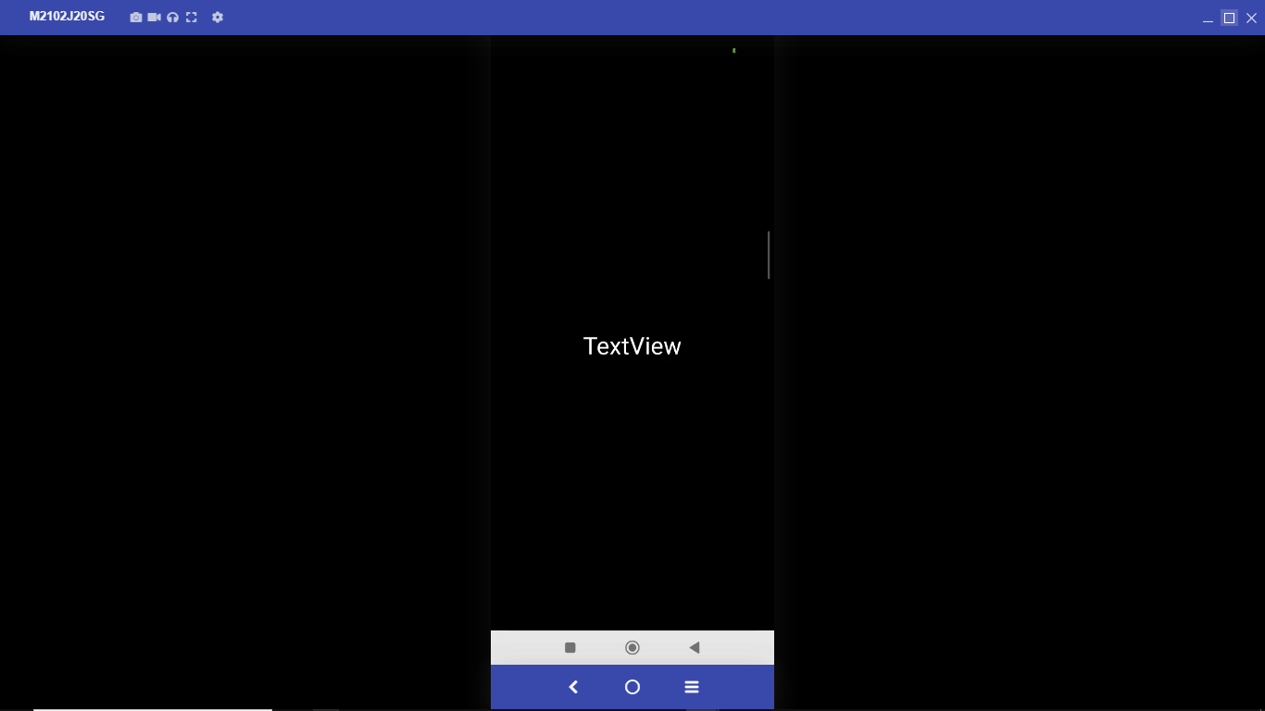
Ao final do processo ele vai exibir a tela que foi definida para ser a lançadora, no caso a tela de login que vamos desenhar.

Slide 20
Os passos para criação de um aplicativo são:
Criar o layout (desenhar a tela)
Identificar os elementos (colocar ids aos elementos para localizar no código)
No código, declarar as classes para todos os elementos. As classes são os elementos que estão na tela como TextView, EditText, ImageView entre outros. Declarar as classes nada mais é do que criar as classes com um tipo e um nome. Exemplo: EditText edtEmail. Normalmente fazemos isso la no começo da classe, 1 pois assim o escopo fica global.
Lincar os elementos ligar os elementos do layout com as classes criadas no código. Para isso usamos o método findViewById. Esse método procura no layout o elemento para ligar com a variável criada no código java. Exemplo:
Declaramos uma EditText nome dentro do método onCreate, colocamos o código nome = findViewById(R.id.edt_nome) e esse método liga o código ao elemento do layout.
Desenvolver o código fazer a logica que queremos que aconteca ao clicar em um elemento ou digitar algo

Slide 21
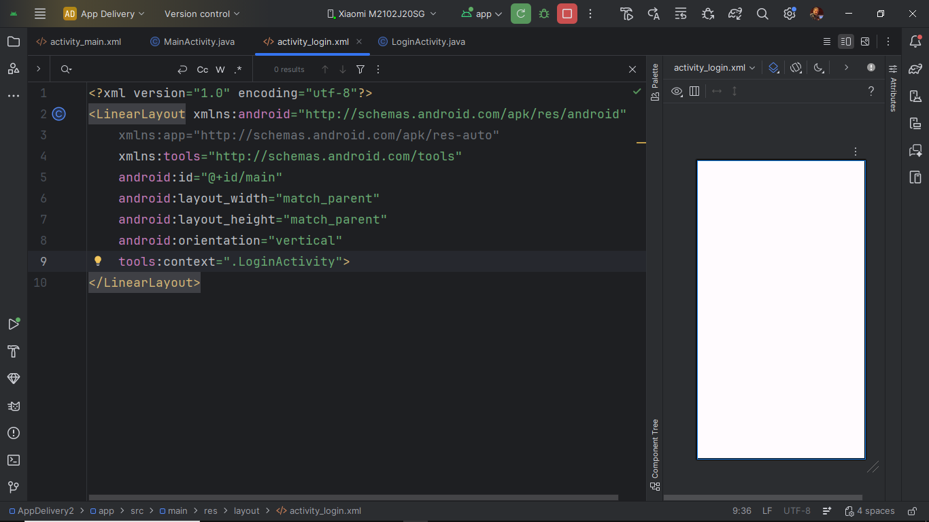
Para começar o projeto, apague todo o textview, e nas propriedades da tela, apague a cor de fundo e o gravity que estava centralizando o texto

Slide 22
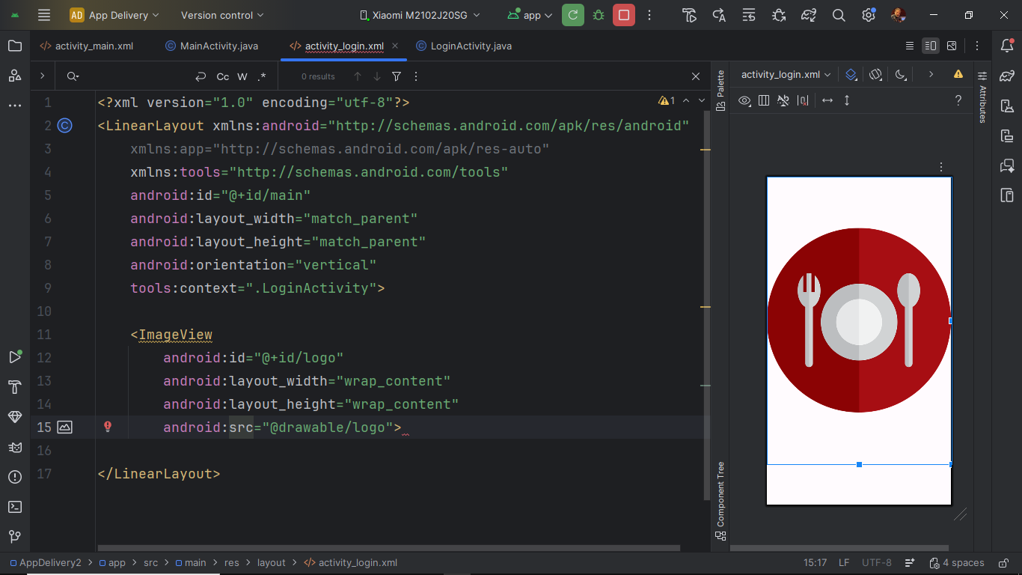
Todo componente tem que ficar dentro de um elemento, aqui o elemento é o ImageView , e as propriedades:
Id sempre começa com “@+id/nome
Aqui temos uma largura e altura wrap_content. Essa largura faz o elemento ImageView se ajustar ao tamanho da imagem

Slide 23
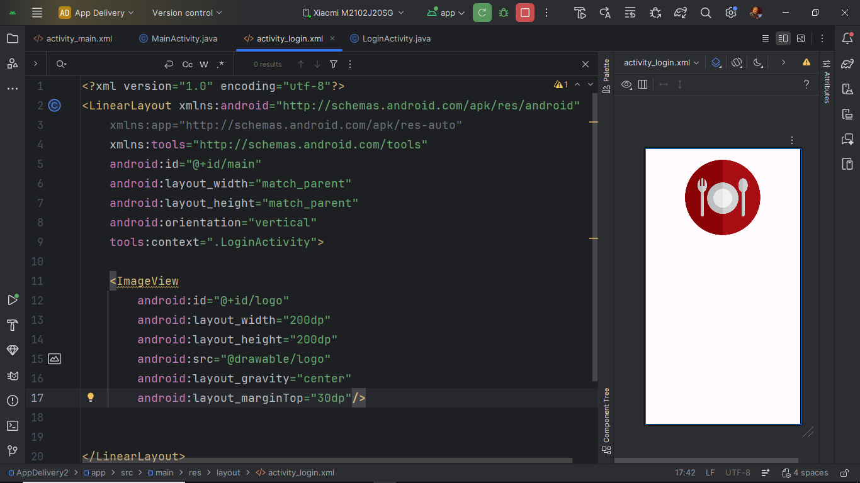
Mas podemos ajustar o tamanho da imagem passando uma altura e uma largura em dp
Reparem que o elemento, a caixa agora esta do tamanho da imagem.
wrap_content ajusta o tamanho do elemento ao conteúdo.
Match_parent o tamanho do elemento ocupa todo espaço disponível vertical ou horizontalmente.
Aqui defini um tamanho para o elemento e a imagem ficou dentro.
Aproveitei para colocar no centro com gravity
Margem de 30dp pra separar do topo

Slide 24
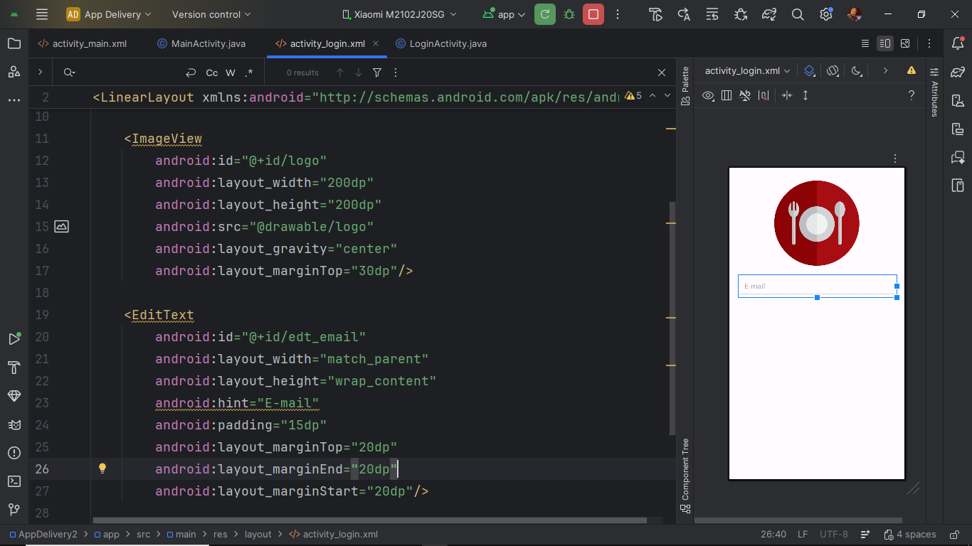
O elemento para receber digitação é o EditText
Propriedades:
Id edt_email
Width match_parent
Height wrap_content: largura pegando todo o tamanho do dispositivo, altura pegando o tamanho do texto mais o padding
Padding margem interna
E as margens superior, esquerda e direita.

Slide 25
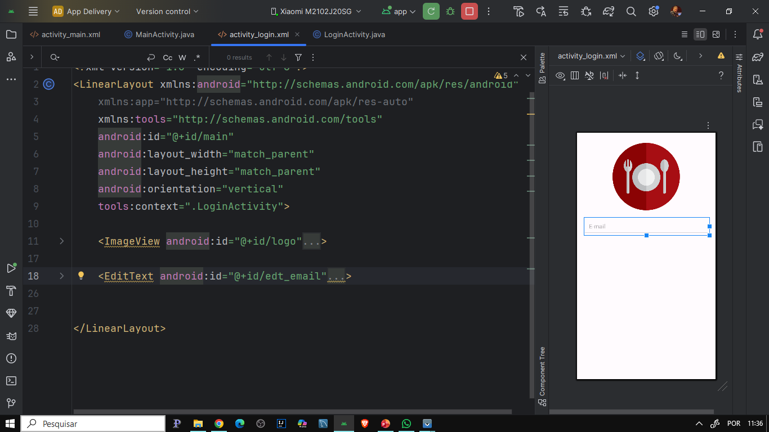
Boa pratica: ao terminar de colocar as propriedades do elemento, colapsar, para evitar alterar algo que já esta pronto.
Para colapsar, clicar na seta logo a frente do numero da linha

Slide 26
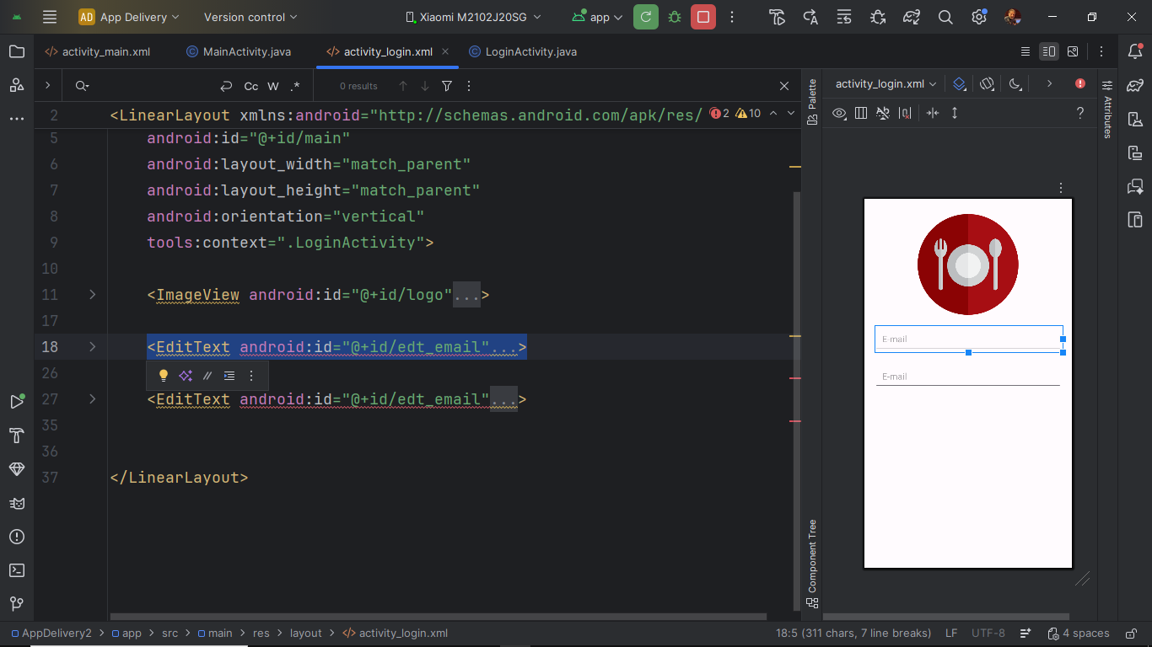
Ao selecionar um elemento colapsado, ele seleciona todas as propriedades do elemento.
Selecionar copiar e colar em baixo, deixando uma linha para facilitar o entendimento do código.
Aqui ficou vermelho pois dois elementos não podem ter o mesmo nome

Slide 27
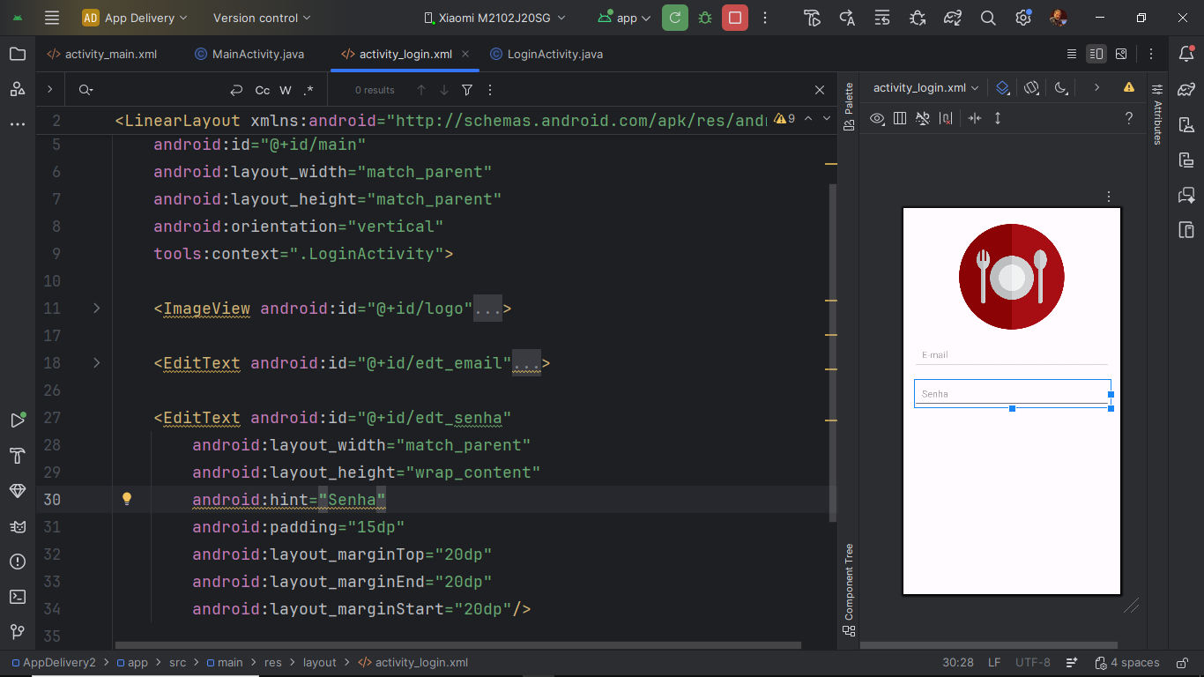
Altere o id e o hint. Hint é a dica de digitação do campo.
Altere a mtop para 10dp deixando os campos mais juntos

Slide 28
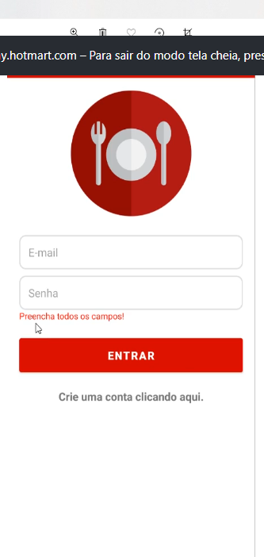
Vai ter um TextView para mostrar mensagens de erro em vermelho.
Para isso vamos criar as cores dentro do arquivo colors que esta dentro da pasta res/values.
O valor das cores é o hexadecimal que vocês já conhecem.

Slide 29
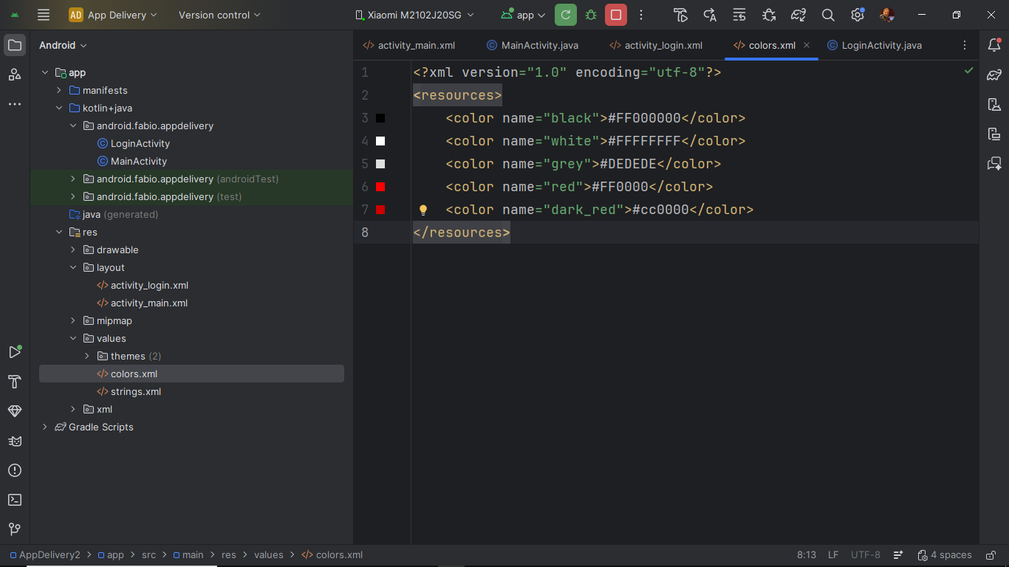
Para acrescentar as cores basta colocar no arquivo colors.
Esse arquivo tem uma chave que eh o nome da cor e um valor que eh o hexadecimal da cor.
O jeito mais fácil de fazer é dar um control + d na ultima cor para duplicar e mudar o nome e o valor.

Slide 30
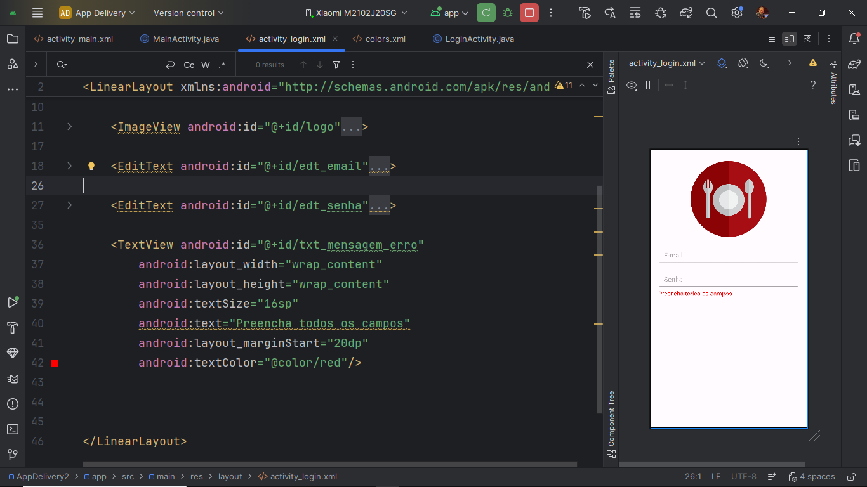
Aqui basta colocar a cor, a margem e um tamanho de texto
Não precisa colocar o texto, pois colocaremos depois via programação.
Coloquei so pra vocês verem como ficara

Slide 31
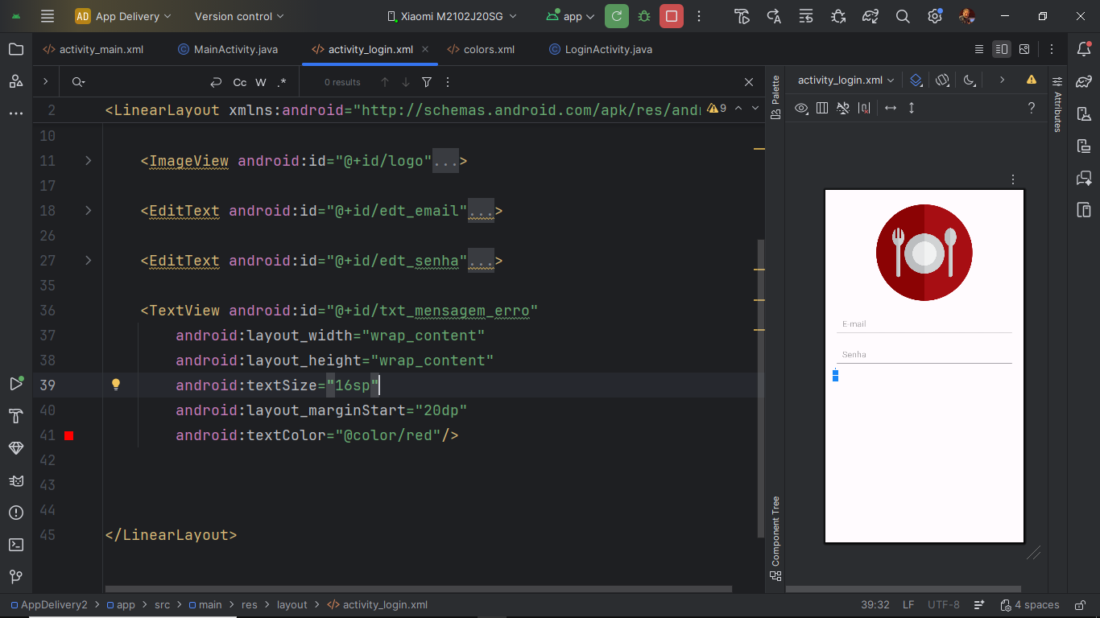
Desse jeito

Slide 32
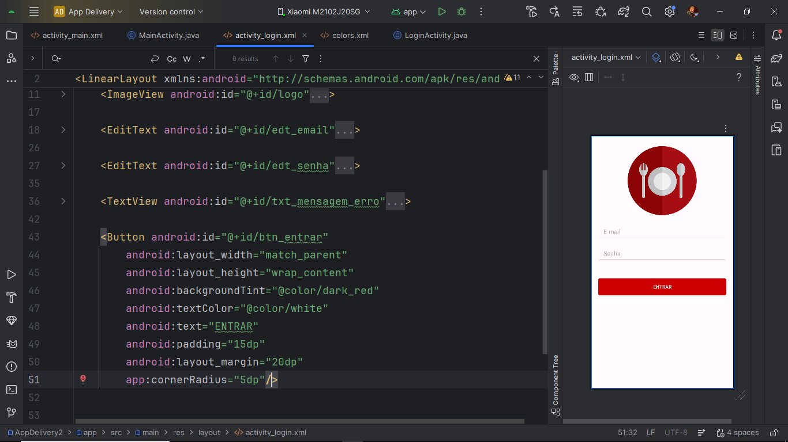
App:cornerRadius deixa o botão menos arredondado

Slide 33
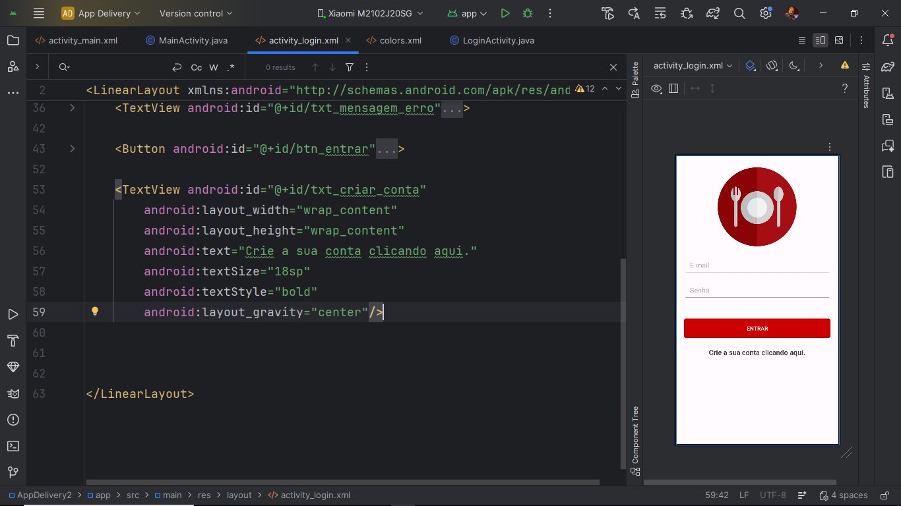
Um texto para criar a conta

Slide 34
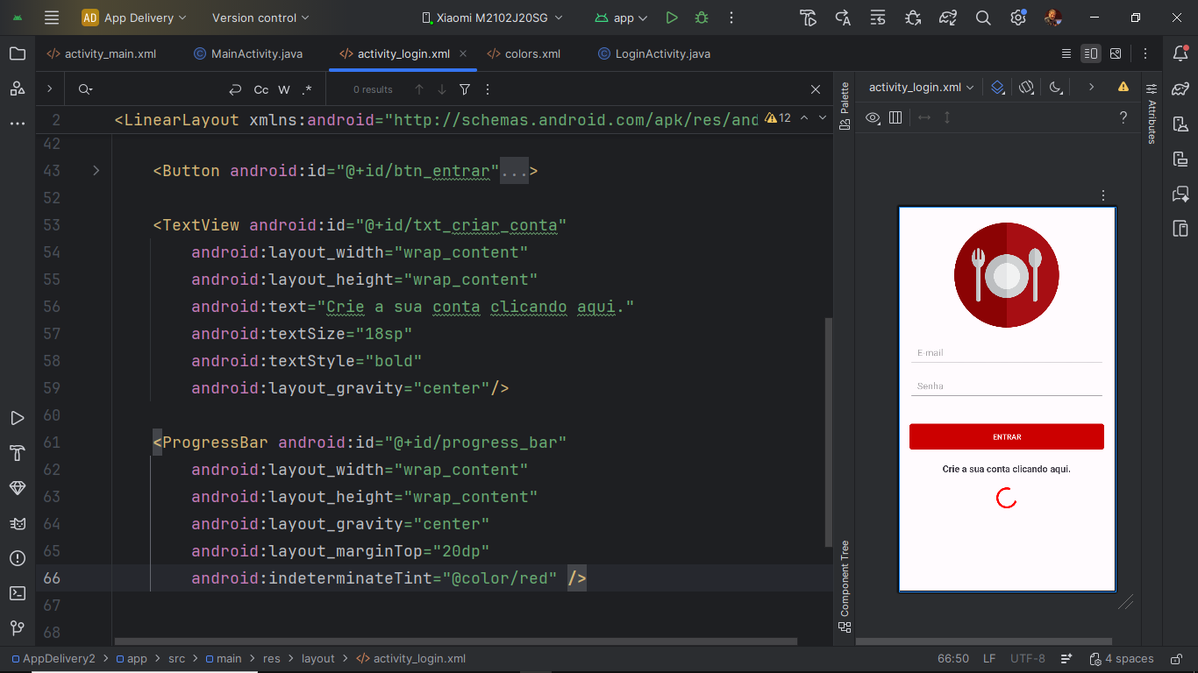
A progressbar por padrão não vem em vermelho, então mudamos a cor dela com indeterminateTint

Slide 35
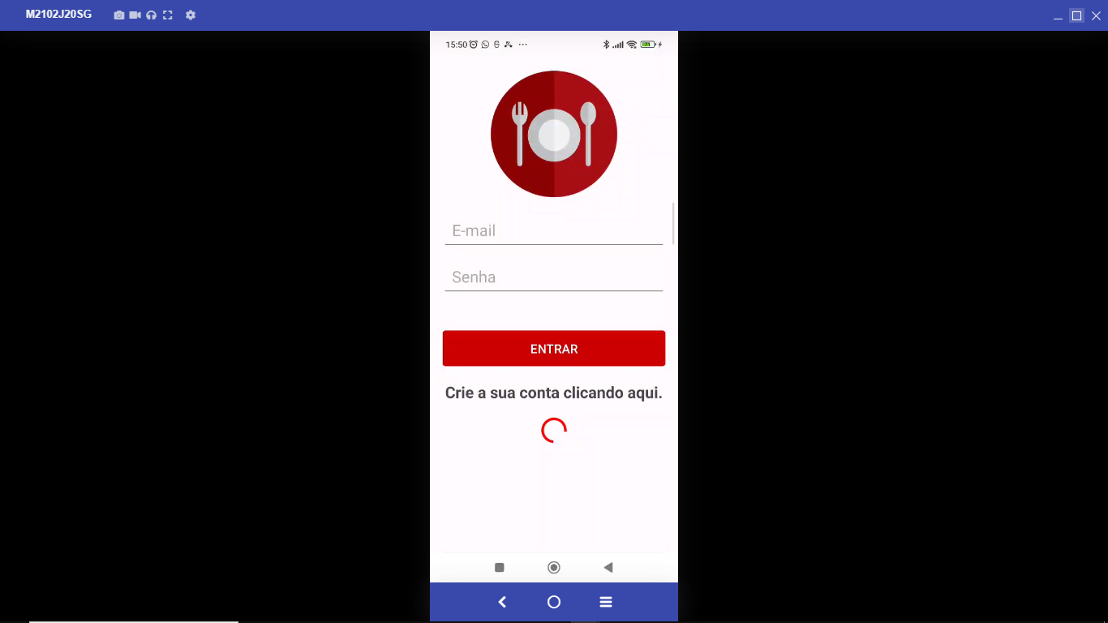
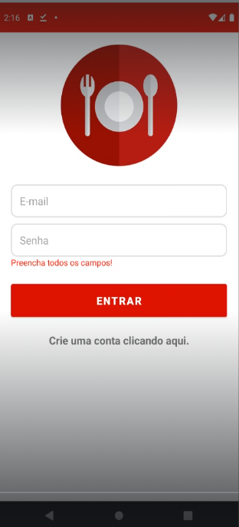
Rodamos para ver como esta ficando no celular.
Mas podemos melhorar estilizando.
Por exemplo temos aqui na direita os campos email e senha com uma borda arredondada.
No android temos que desenhar essa borda para poder usar.
Fazemos isso usando o xml

Slide 36
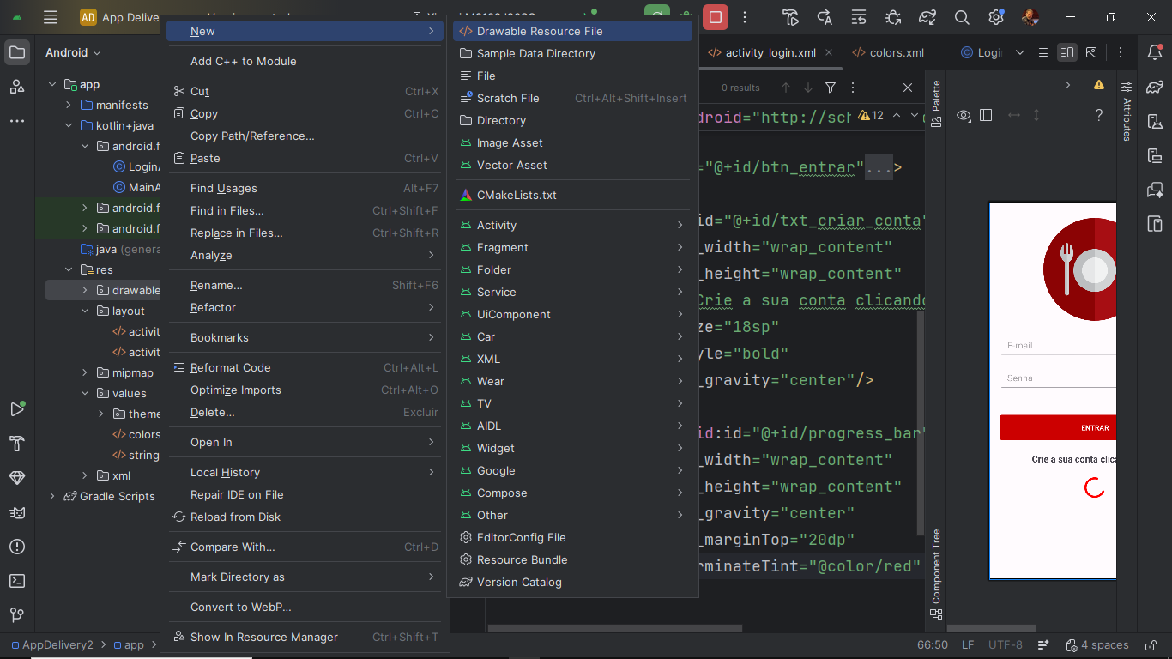
Para criar um arquivo de desenho, vamos na pasta drawable com o botão direito e new resource file.

Slide 37
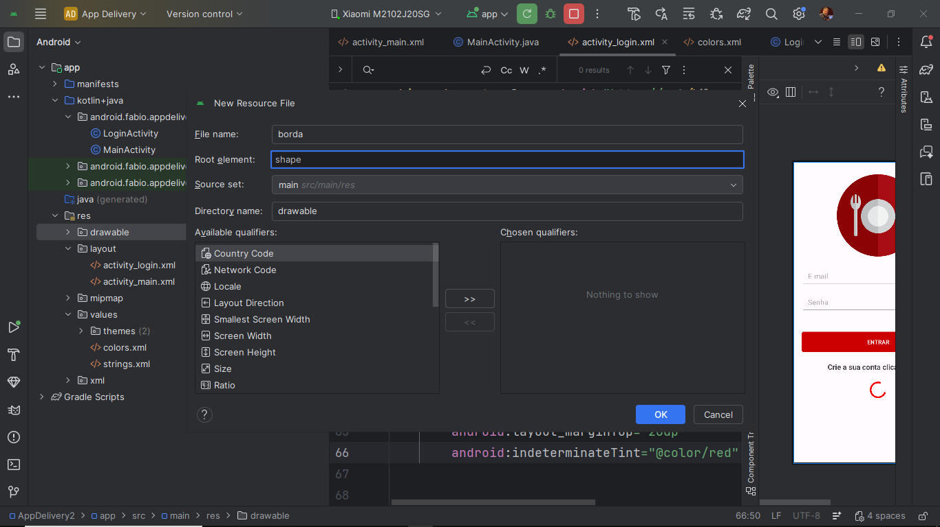
Na tela seguinte colocamos um nome e mudamos o elemento para shape (desenho)

Slide 38
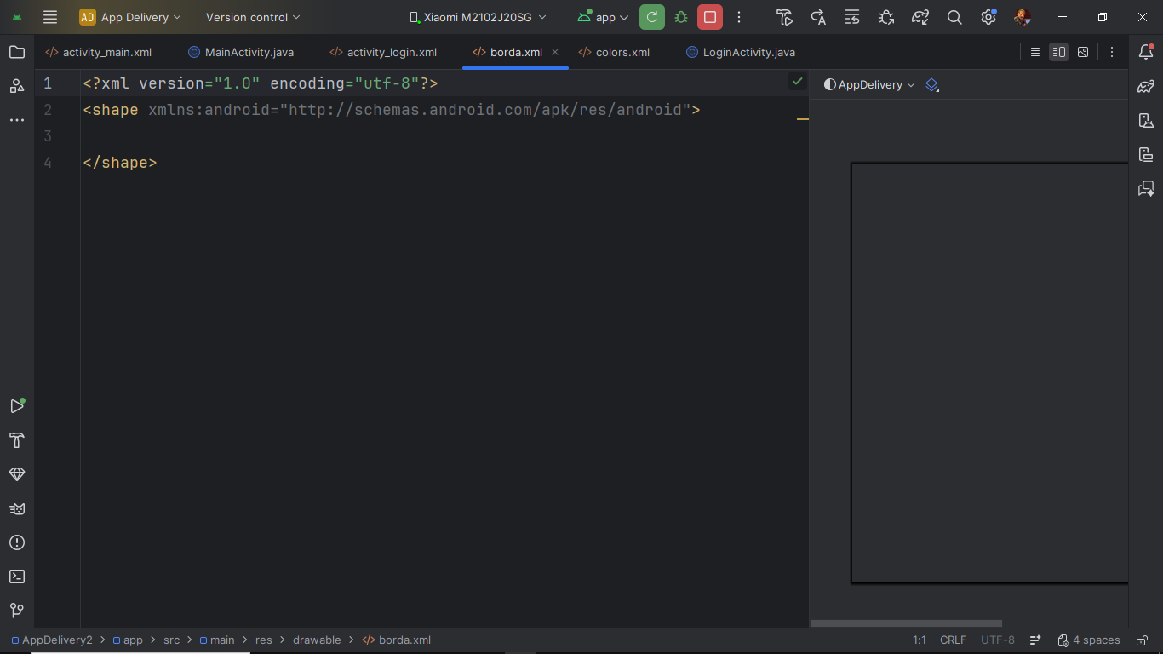
Abrimos no modo split para ir desenhando e vendo como esta ficando.

Slide 39
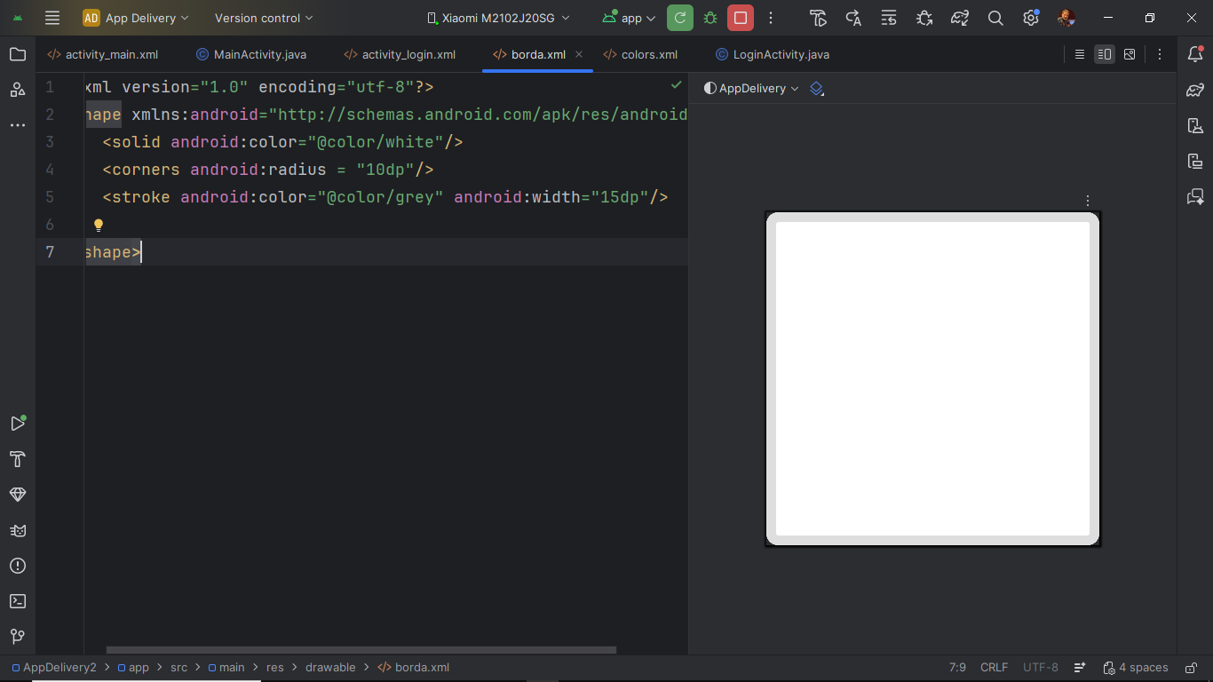
Dentro do shape, vamos criar uma cor de fundo solida branca
Borda arredondada com radius
Borda externa na cor cinza e na largura de 2dp.
Aqui coloquei 15dp so pra ficar bem visivel

Slide 40
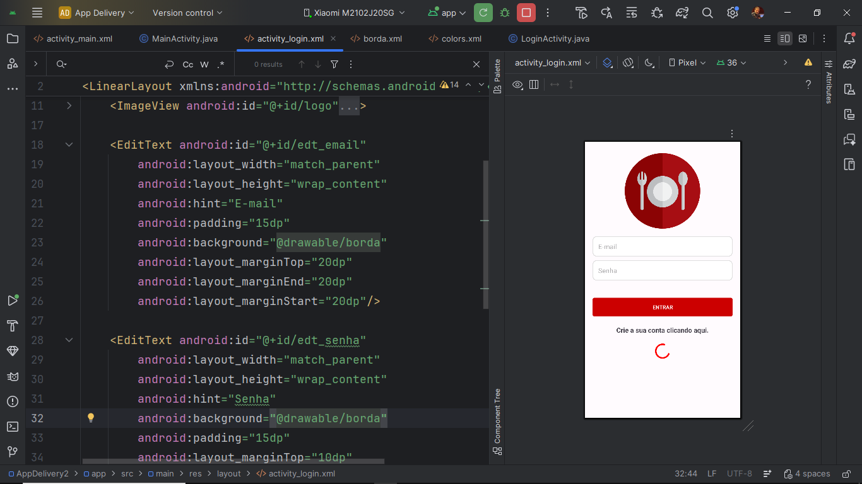
Para adicionar a borda basta colocar a propriedade backgorund com o nome da borda criada.

Slide 41
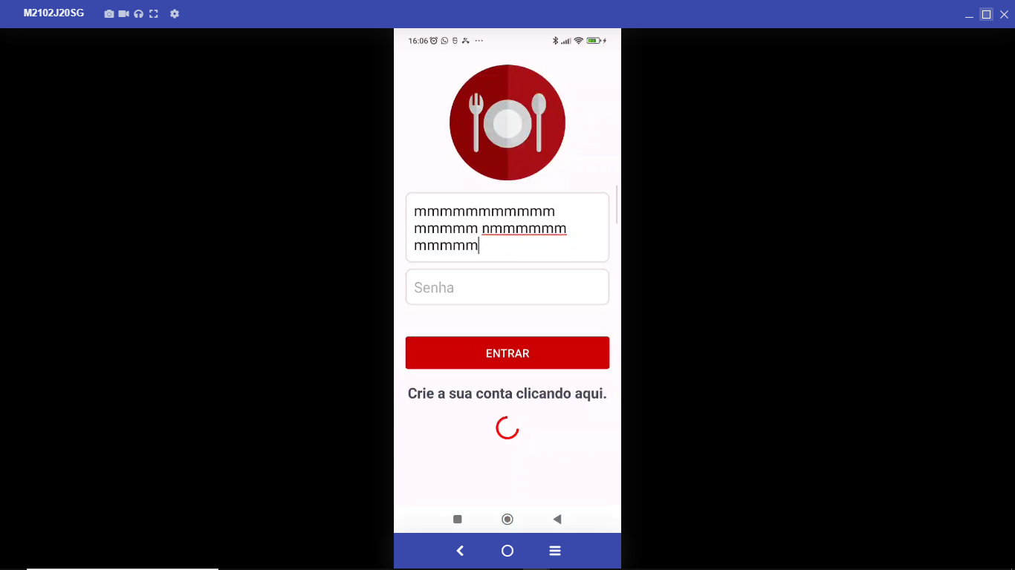
Outra coisa legal a se fazer é limitar a digitação em uma linha, para não estragar o layout.
Podemos limitar os caracteres ou a linha.
Nesse caso como não sabemos a quantidade de caracteres do email, limitamos a linha

Slide 42
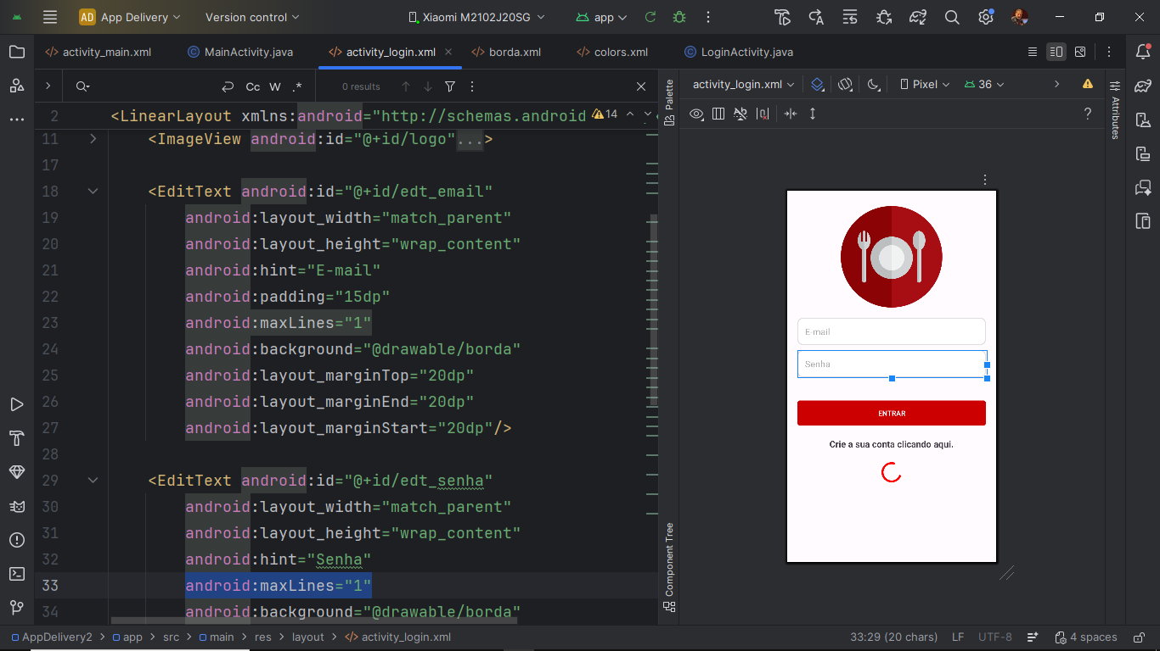
Propriedade maxlines=1 limita a uma linha e se a quantidade de caracteres for maiour que a tela, o texto vai rolar.

Slide 43
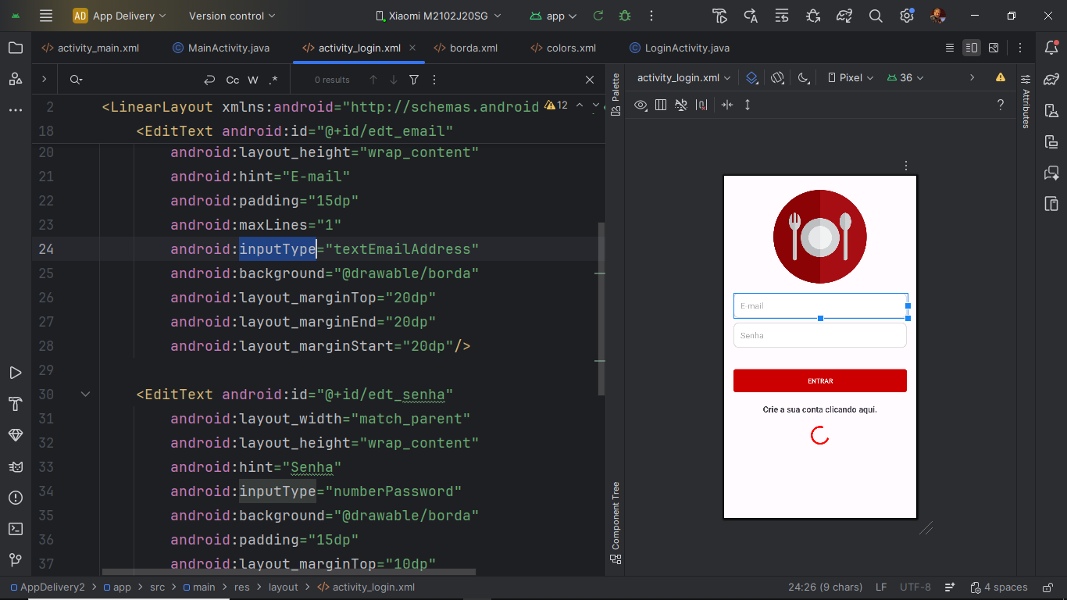
Input type textEmailAddress so pode inserir emails validos
numberPassword não mostra os caracreres e so aceita números.

Slide 44
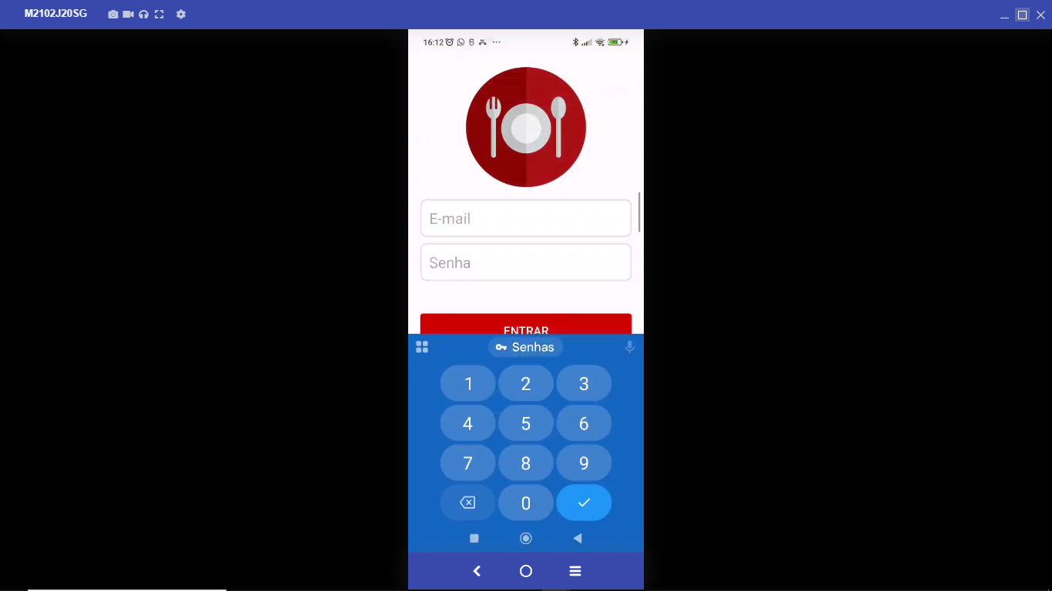
Outra coisa, quando o campo for numérico, o teclado do celular muda para numérico, facilitando a digitação.

Slide 45
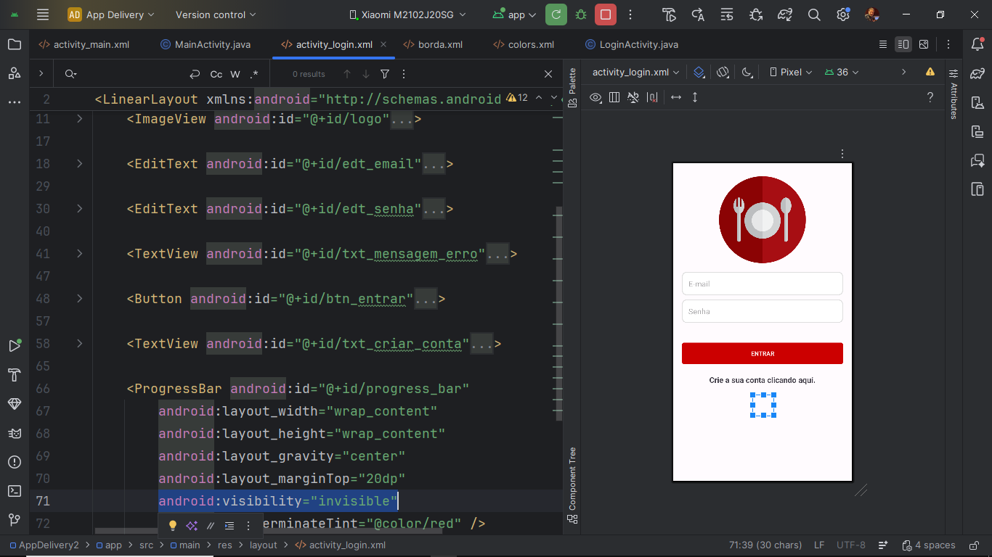
A propriedade visibility invisible torna o elemento invisível.

Slide 46
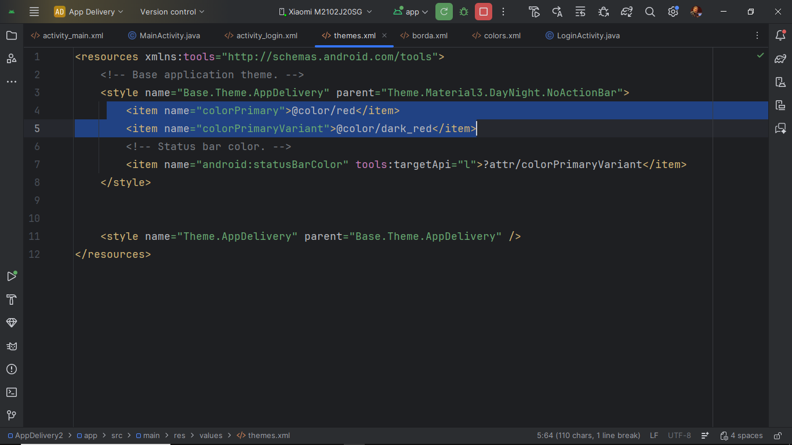
Se quizer que apareca a cor vermelha da statusbar, tem que mudar no tema colocando essas duas linhas

Slide 47
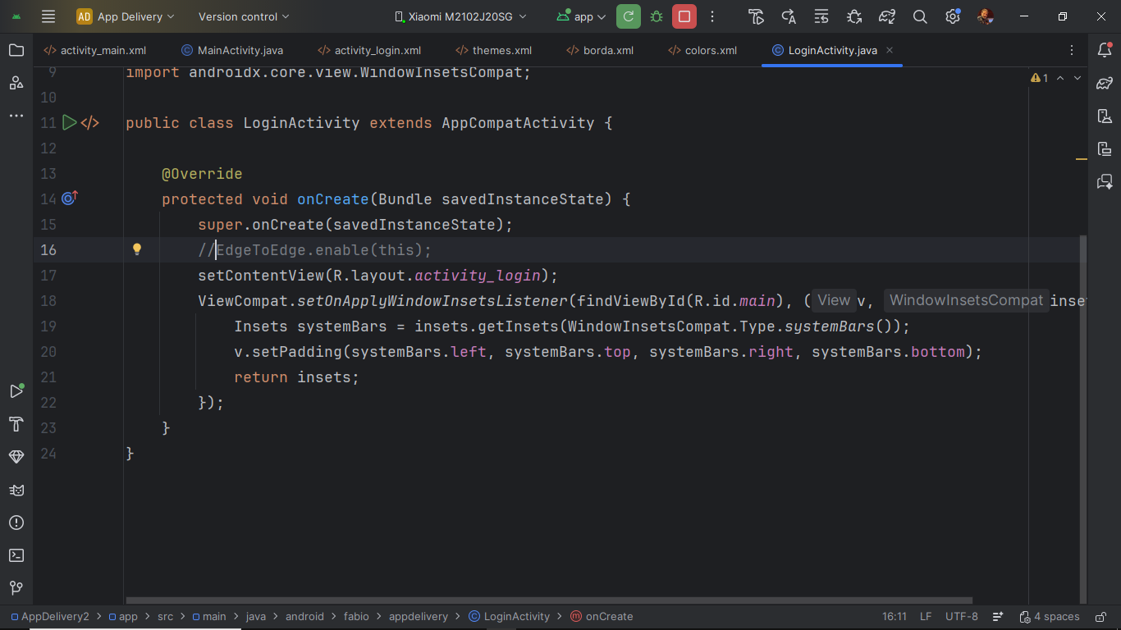
Comentar essa linha, pois ela exibe o aplicativo com tela cheia

Slide 48
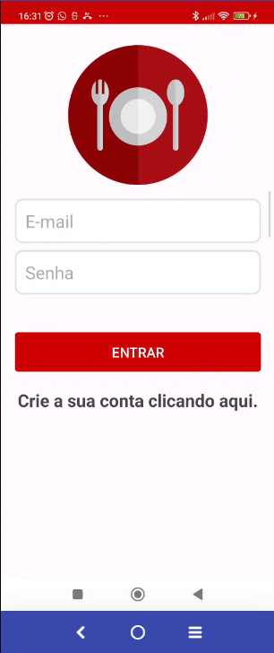
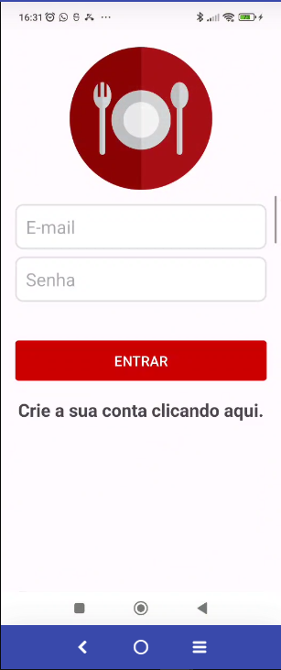
A diferença eh a barra de status em cima, na cor vermelha que criamos la no arquivo colors e mudamos no tema.
Eu particularmente prefiro sem a barra.

Slide 49

Quando deitamos a tela do celular, não conseguimos ver os outros campos nem acessar o botão que não esta cabendo na tela
Para resolver isso precisamos colocar um scrool, aquela barra de rolagem para poder rolar a tela.
A tela inteira tem que ficar dentro do scrool para poder funcionar

Slide 50

A primeira coisa a fazer é abrir uma tag NestedScroolView e colocar os argumentos android:width e android:height
Largura e altura.

Slide 51

Proximo passo: copiar o namespace do linearlayout e colar na linha do scrool
O namespace é essa parte hachurada em azul

Slide 52

Percebam que o scrool não esta mais vermelho. Mas temos que fazer o fechamento dele la no final do linearlayout para ele ficar dentro:

Slide 53

Fechamos a tag com o sinal de maior e como todas as tags do layout vao ficar dentro do scrool, ele mesmo já faz o fechamento completo.
Mas temos que cortar o fechamento daqui e colar no final do layout

Slide 54

Outra coisa importante eh identar, colocar tudo que esta dentro do scrool mais para direita. Podemos colapsar o layout e dar um tab

Slide 55

Agora a rolagem esta habilitada quando deitamos o celular.
Com isso a gente termina o layout da tela de login.
Agora, quando a gente clicar em Crie a sua conta, a gente tem que ir para outra tela que eh a tela de cadastro onde efetivamente vamos cadastrar o usuario, então o próximo passo seria criar essa tela.

Slide 56

Ao terminarmos o layout, e legal deixar os campos colapsados, assim os ids deles ficam mais visíveis na hora em que precisarmos deles.

Slide 57

Para a próxima tela que eh a de cadastro, temos que criar uma nova activity, pois uma activity é o conjunto de tela mais código.
Botao direito no pacote principal new activity empty views activity

Slide 58

Nessa tela basta dar um nome para ela

Slide 59

A medida em que vamos abrindo ou criando novos arquivos, nossa tela fica com muitos arquivos abertos, mas podemos fechar um por um, ou fechar todos de uma vez, ou todos a esquerda ou a direita.

Slide 60

Terminamos o nosso layout do login, agora quando o usuario clicar em Criar conta, queremos que o sistema va para a tela de cadastro de usuários que já criamos mas ainda não desenhamos.
Temos que criar um evento de clique no TextView do criar conta.
Ao clicarmos dele queremos que mude de tela.
A classe que muda de tela, é a Intent(intenção) onde passamos a tela em que estamos e a tela para a qual queremos ir.
Entao declaramos a classe TextView com o nome criarConta.
No java o padrão de criar variáveis eh o camelCase, a primeira letra sempre minúscula e a da palavra seguinte maiuscula

Slide 61

Quando abrimos um aplicativo o primeiro método que roda é o onCreate.
Entao dentro dele temos que colocar o que queremos.
Mas podemos criar outros métodos fora do onCreate e chama-los la de dentro
Vou criar um método initComponents para ligar o elemento criar conta do layout com o objeto criarConta que criamos aqui no Java.
Para isso basta digitar o nome do método ()

Slide 62

Esse método ainda não existe então a IDE pergunta se queremos que ela crie pra gente.
Podemos deixar.

Slide 63

No método a gente pega o nome do objeto que criamos e ligamos com o elemento do layout.
Assim quando o usuario clicar no elemento la no layout, o clique vai ser armazenado dentro desse obeto criarUsuario que criamos aqui

Slide 64

Uma vez ligado o layout ao código, podemos criar o evento de clique, usando o método setOnClickListener que pede o contexto de onde estamos e pra onde queremos ir.

Slide 65

Para testar, vamos colocar um texto centralizado no layout da tela de cadastro, lembrando de trocar o layout para LinearLayout

Slide 66

Rode o aplicativo e clique em Crie a sua conta

Slide 67

Ele tem que mudar para a tela de cadastro.
O que a gente fez foi criar um evento de clique e dizer que ao clicar no texto Crie sua conta o aplicativo saia da tela em que esta e abra a tela dela de cadastro.
Essa tela fica sobreposta a tela de login, e se voltarmos com a seta do celular ele volta normalmente.

Slide 68

A tela de cadastro vai ter uma área para a foto, um TextView para o Titulo, os campos nome email e senha e um botão cadastrar.
Para fazer siga os mesmos passos (pode copiar) da tela de login

Slide 69

Uma parte muito importante em todo projeto, é o versionamento.
O versionamento pode ser feito direto do android studio, e a cada implementação tem que subir para o github.
Para isso crie um repositório no github.

Slide 70

Uma parte muito importante em todo projeto, é o versionamento.
O versionamento pode ser feito direto do android studio, e a cada implementação tem que subir para o github.
Para isso crie um repositório no github.
Com ele criado, copie o link e em seguida clique no icone do Version Control.

Slide 71

Clique em create git repository

Slide 72

Clique em selecionar pasta

Slide 73

Clique em commit local changes

Slide 74

Clique em unversionade files.
Digite uma mensagem do progresso do trabalho e clique em commit and push

Slide 75

Aguarde o final do processo

Slide 76

Se aparecer essa mensagem, clque em commit anyway

Slide 77

Clique em define remote

Slide 78

Cole o link do repositório e clique em ok

Slide 79

Clique em push e aguarde o final do processo

Slide 80

Pronto a versão esta finalizada.
Pode fechar a janela do commit e a janela do progresso do commit em baixo

Slide 81
Fim da primeira parte.
Ate aqui criamos o app com uma tela de login e outra de cadastro. Ao clicar em criar conta o aplicativo tem que mudar para a tela de cadastro.

